Slide 1
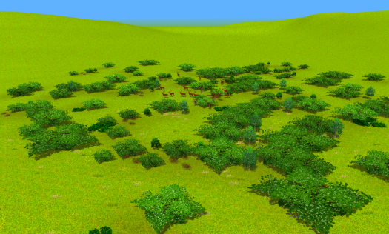
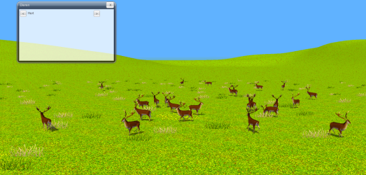


Ecosim – ecosysteem simulator voor voortgezet- en beroepsonderwijs
Powered by:
Notes:
Beroepsethiek, 28 september 2012

Slide 2
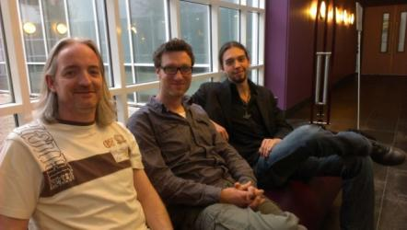
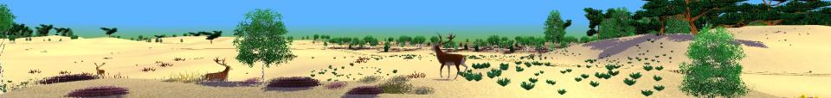
Wie zijn wij?
Tom Toebes - Biologiedocent FLOT
  Didactische inbedding en ontwikkeling Ecosim
Dirk Hilbers – Ecoloog en docent (WO)
  Bedenker, ontwikkelaar en projectleider Ecosim

Slide 3
Doel Ecosim
Open source simulatorsoftware van Nederlandse landschappen waarin beheersopdrachten worden uitgevoerd
  Rol van de speler: natuurbeheerder (concept-context benadering)
  Algemene opdracht: zorg ervoor dat de natuur in jouw gebied niet achteruit gaat, of zelfs vooruit

Slide 4
Doel Ecosim
Specifieke opdracht (verschilt per module):
  zorg dat een bepaalde soort niet uitsterft
  zorg dat de biodiversiteit toeneemt
  zorg dat een ecosysteem hersteld wordt etc.
Niveau:
  variërend van HAVO/VWO tot universitair niveau
Interessant voor vakken als:
  biologie, aardrijkskunde, ‘groene’ opleidingen, bosbouw, ecologie, milieukunde

Slide 5
Doel Ecosim
Flexibele opzet
Bouw nieuwe landschappen en modules (relatief) eenvoudig
Extrapoleerbaar naar ecosystemen over de hele wereld
Niets vergelijkbaars bij ons bekend
Vandaar onze wens Ecosim op Science on Stage te presenteren
Notes:
Extra sheet met daarin het verhaal:
De software van Ecosim is enorm flexibel opgezet – dat wil zeggen dat binnen de software een programmeeromgeving zit (de editor) waarin je relatief gemakkelijk landschappen en modules kan opbouwen, zonder daar zelf een programmeur voor te hoeven zijn. Vergelijk het met Excel – daarin kun je zelf eindeloos veel spreadsheets maken zonder te hoeven programmeren. Ecosim is vergelijkbaar (al vergt het enige toewijding om zelf landschappen te bouwen) – Ecosim is dus zowel een serie spelen voor leerlingen/studenten, als dat het een omgeving biedt waarin deze spelen gemaakt kunnen worden.
Hiermee is het dus extrapoleerbaar naar de hele wereld. Je kunt een Grand Canyon module maken, een New Forest module, het Beierse Woud…
Na flink wat jaren hieraan gewerkt te hebben en flink onze ogen de kost te geven, hebben wij, noch in Nederland, noch erbuiten, iets gevonden dat vergelijkbaar is met Ecosim – dat ecosystemen zowel als formule, als ruimtelijk neerzet en waarin je als speler aan de slag kunt als natuurbeheerder. De eerlijkheid gebiedt te zeggen dat als er ergens op de wereld op eenzelfde manier iemand iets als Ecosim heeft gemaakt en er evenveel ruchtbaarheid aan heeft gegeven als wij, we het wellicht niet hebben opgemerkt. We moeten het echt nog bekendheid geven. Vandaar ook onze wens Ecosim te presenteren op SoS.

Slide 6
Ecologie gaat over processen:
heide
Successie
(verandering in samenstelling van soorten in een gebied binnen een bepaalde tijd)
bos
Notes:
Beroepsethiek, 28 september 2012

Slide 7
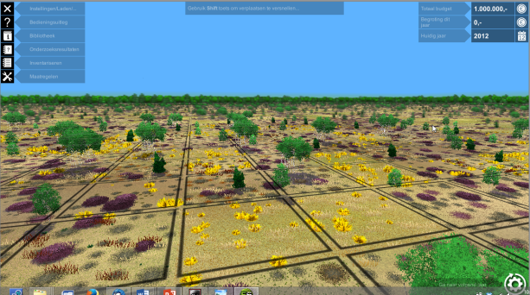
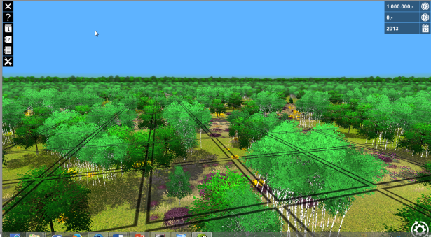
heide
Successie zichtbaar gemaakt over lange tijd dankzij Ecosim!
bos
Notes:
Beroepsethiek, 28 september 2012

Slide 8
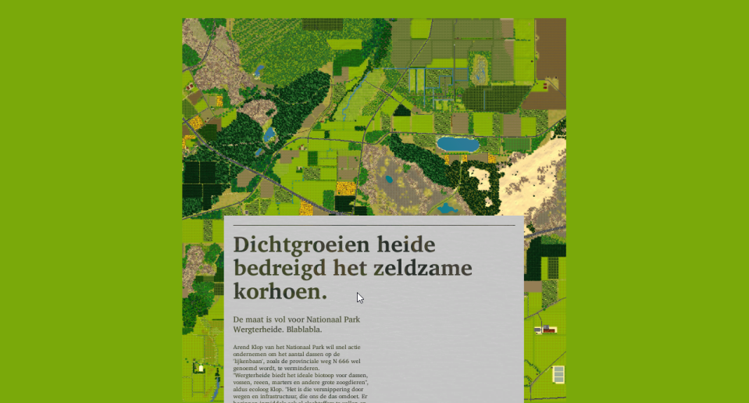
Notes:
Beroepsethiek, 28 september 2012

Slide 9
Doel Ecosim
Met Ecosim kan de leerling leren:
  wat de samenhang is van de (Nederlandse) landschappen en ecosystemen
  welke ecologische processen het landschap sturen
  welke uitdagingen er zijn voor natuurbeheer en -beleid
  wat de sociaalmaatschappelijke context is waarin deze zijn ingebed

Slide 10
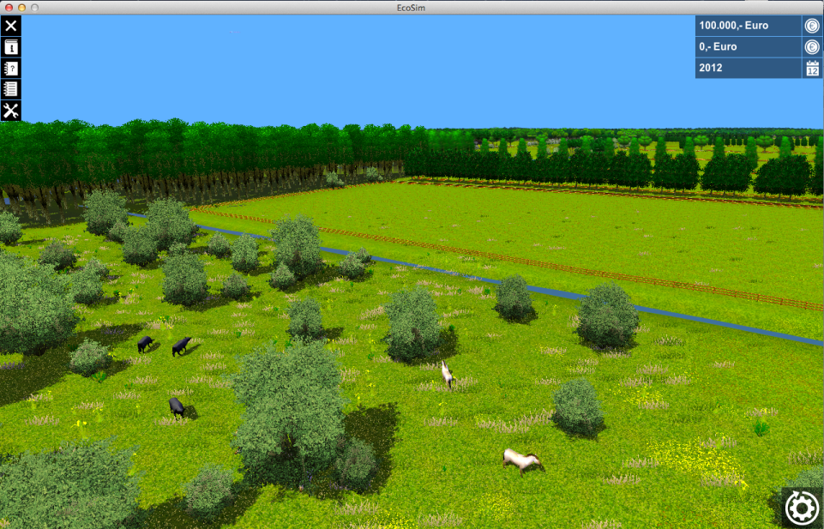

Slide 11
Hoe werkt Ecosim
In Ecosim kun je opdrachtmodules laden
In ieder van deze opdrachten krijg je een specifiek doel dat je moet zien te bereiken
Via raadgevers en via allerlei personen (‘avatars’) met wie je als beheerder te maken krijgt, zal je merken of je op het goede spoor bent
Veel informatie over het doel is te vinden in de bibliotheek die bij Ecosim is toegevoegd

Slide 12
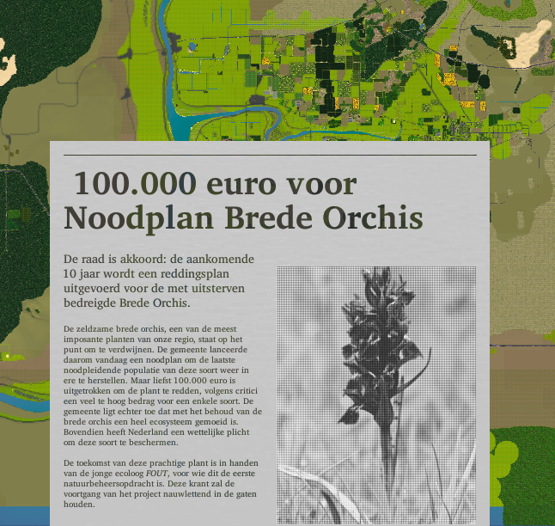

Slide 13
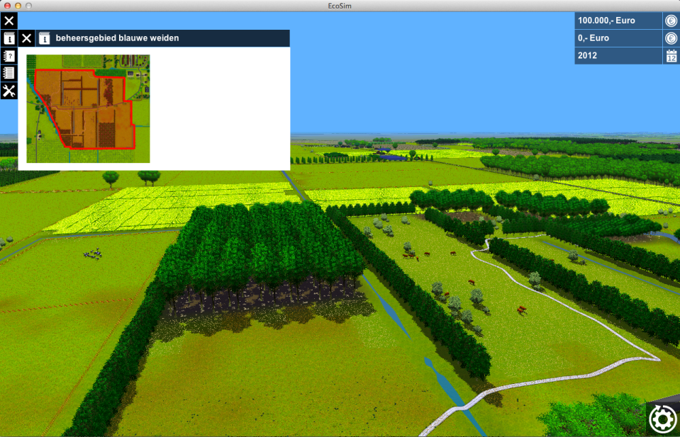

Slide 14
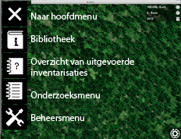
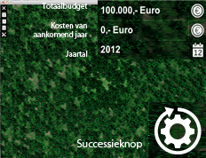

Slide 15
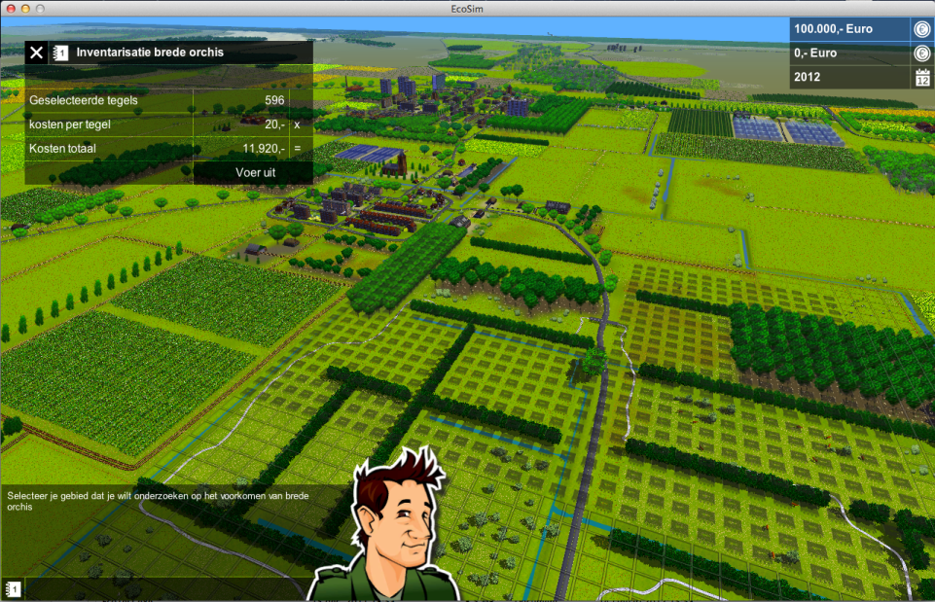

Slide 16
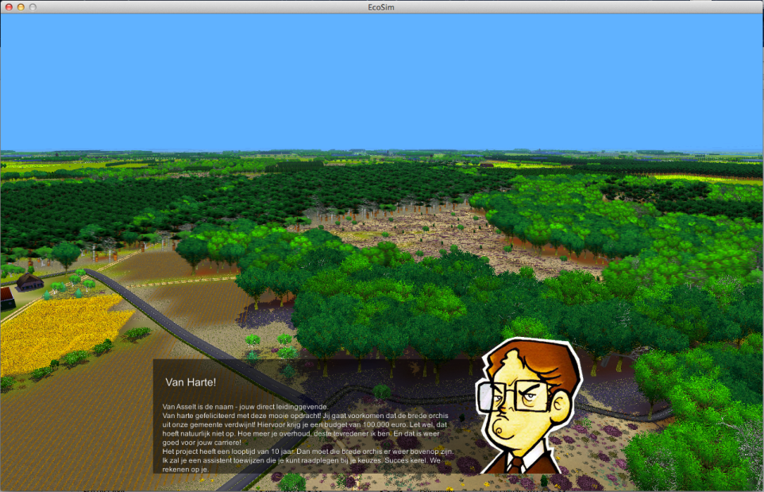

Slide 17
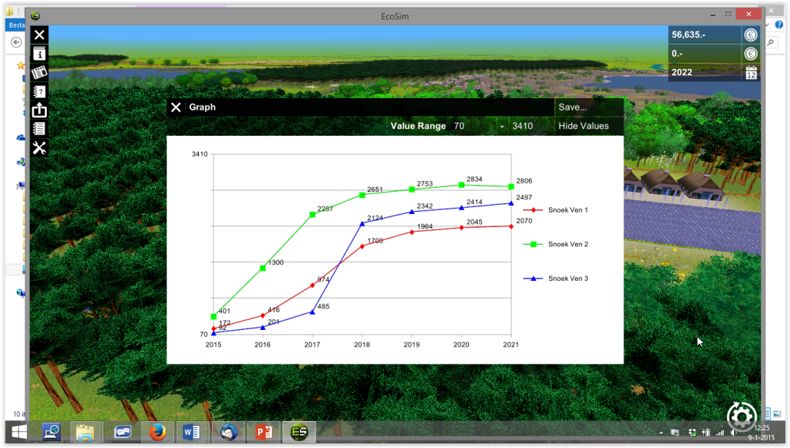
Notes:
Exporteerbare (Excel) grafieken maken in Ecosim

Slide 18
Hoe werkt Ecosim
3D landschap bestaande uit veelvoud van eenheden (vierkante tegels 10 x 10 meter)
Door onderzoek achterhalen (per tegel):
  of doelsoort er voorkomt
  pH
  voedselgraad
  bodemsamenstelling
  waterhuishouding zijn op een bepaalde plek

Slide 19
Hoe werkt Ecosim
Maatregelen nemen om omstandigheden in gebied (= selectie van tegels) te veranderen, zodat doel bereikt wordt
  Het hoeft niet ingewikkeld!
  ecologische parameters kunnen onzichtbaar gemaakt worden, wanneer ze geen lesstof zijn
Notes:
Bij punt – het hoeft niet ingewikkeld:
Bij ieder model, dus ook Ecosim, is er een trade-off tussen volledigheid en overzichtelijkheid – het eerste vereist complexiteit, het tweede simpliciteit. In Ecosim (onderdeel van de flexibiliteit) kunnen allerlei parameters zichtbaar en onzichtbaar gemaakt worden. Een module die gaat om voedselwebben, daarbij zijn pH en grondwaterstanden uitgeschakeld. Een prooi-predatorcyclus waarbij je niet wilt dat het landschap in successie gaat? Met één druk op de knop is successie uitgeschakeld. Zo kunnen we modules aanbieden voor middelbare scholen, maar ook voor HBO en WO.

Slide 20
Ecosim in het onderwijs
Leereffecten van Ecosim:
  Zeer enthousiasmerend, mede door concrete rol (concept-context)
  Realistische cases
  Game uitdaging / beloning (die das móet gered worden – ‘goede’ frustratie)
  Integratie met sociale, aardrijkskundige thema’s en met wiskunde
Notes:
Oplezen en toelichten wat de goede leereffecten van Ecosim zijn

Slide 21
Ecosim in het onderwijs
Leereffecten van Ecosim:
  Groepswerk / probleemoplossend vermogen
  Leren wetenschappelijk te denken (Ecosim is ook onderzoek omgeving waarin vooraf hypotheses worden opgesteld die achteraf getoetst worden).
  Modules zijn geschreven met eindexamenprogramma’s in het achterhoofd
Notes:
Oplezen en toelichten wat de goede leereffecten van Ecosim zijn

Slide 22
Ecosim in het onderwijs
Maar ook – nieuw en innovatief = kinderziektes
  Betere begeleiding docenten
  Leerling snapt computers soms beter dan docent
  ICT-afdelingen en installatie-issues
Zonder ICT gaat niet meer, maar met eigenlijk ook niet (altijd)
Enkele vernieuwingsslagen zijn net klaar
Notes:
Maar we moeten ook eerlijk zijn. SoS wil nieuwe en innovatieve Science projecten presenteren – nieuw en innovatief heeft zichzelf nog niet bewezen. De eerste tekenen zijn zeer gunstig, maar er zijn ook enkele kinderziektes. Zo hebben we ontdekt dat als docenten goed begeleid moeten worden ES simpel is, maar dat moet ook bij de docent tussen de oren komen. Voor sommige docenten is het verder soms moeilijk dat leerlingen het principe van computers en hoe ermee om te gaan, beter begrijpen. Dit is zelfs al bij mij zo. Tot slot zijn er soms ICT-installatie issues voor Ecosim.
Sommige van deze problemen zijn groter dan Ecosim en slaan op alle ICT toepassingen op scholen. Zonder ICT gaat niet meer (dan zou je leerlingen niet goed voorbereiden op een leven in de huidige tijd), maar ICT zelf brengt ook enkele problemen met zich mee. Enkele verbeterslagen voor docentbegeleiding (zoals playthroughs op internet, tutorials op YouTube en pdf-downloads met FAQ) zijn net af of staan op het punt om gepubliceerd te worden.

Slide 24
Ecosim in het onderwijs
Enkele foto’s van Ecosim in het onderwijs voor een sfeerimpressie:
  studenten FLOT Biologie deeltijd 2014
  studenten Aardrijkskunde voltijd 2014
  VO-docenten tijdens de Nascholing Dynamische Ecologie WUR juni 2014

Slide 25
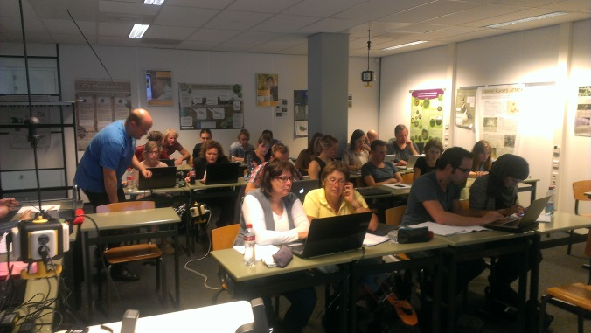

Slide 26
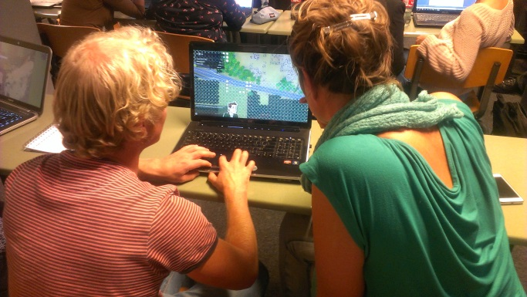

Slide 27
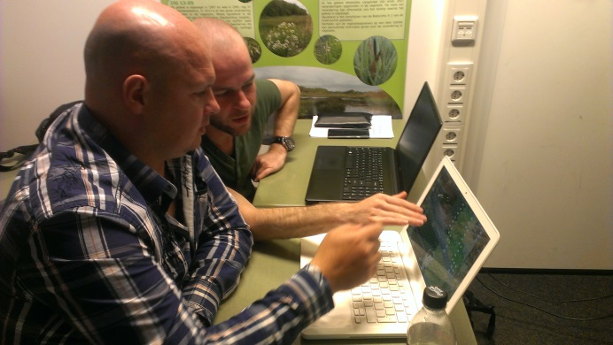

Slide 28
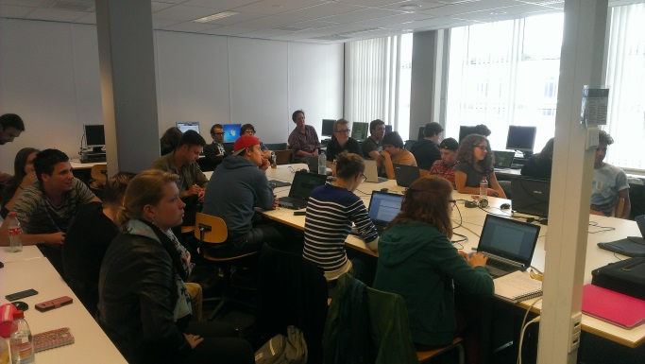

Slide 29
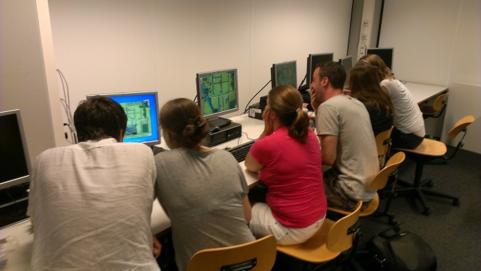

Slide 30
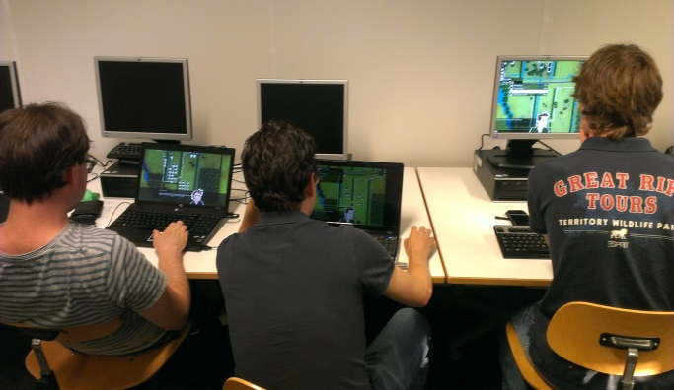

Slide 31
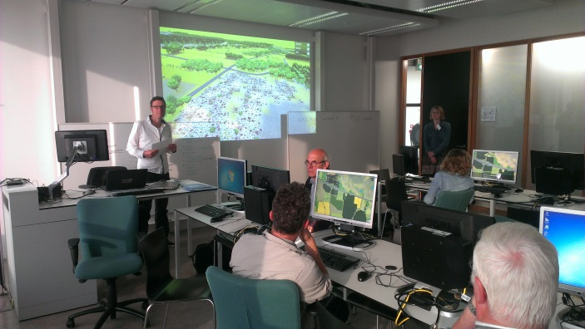

Slide 32
Ecosim downloaden
Ecosim is gratis, open source software
Download: www.ecosim.nl

Slide 33
Ecosim meer informatie
YouTube uitleg:
  Ecosim introduction (1:41)
  Ecosim hoe het werkt (6:13)
  Aan tutorials op YouTube wordt hard gewerkt
Wikiwijs (in ontwikkeling)
Email: info@crossbillguides.org

Slide 34

Dank voor uw aandacht
Crossbill Guides Foundation
StITPro
FLOT
Powered by:
Notes:
Beroepsethiek, 28 september 2012

